Slide 1


Digibordles aanvullen
makkelijk
moeilijk

Slide 2



4
Vul aan tot:

Slide 3
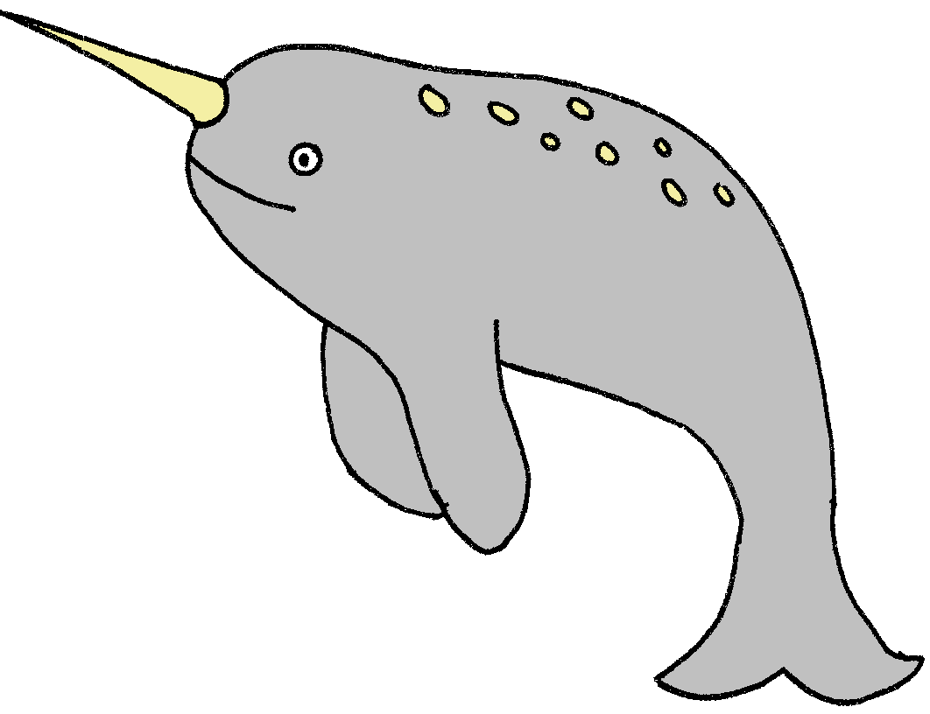

2
Vul aan tot:

Slide 4
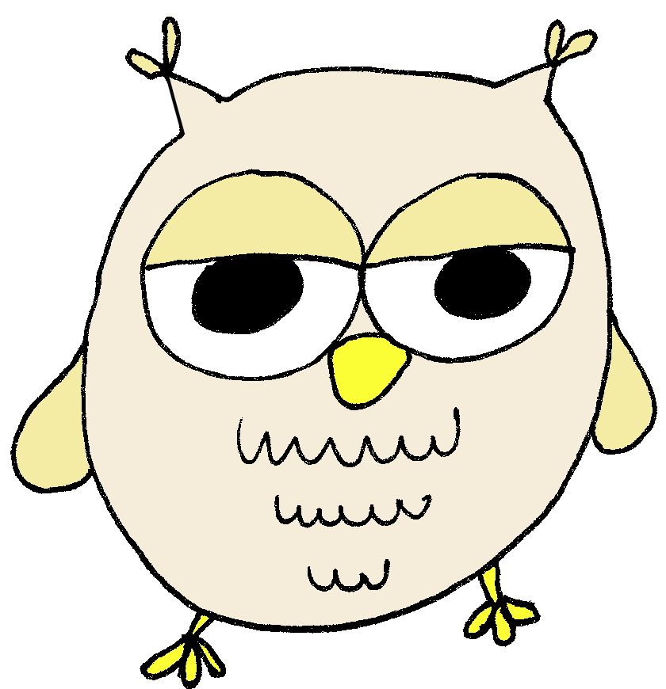

9
Vul aan tot:

Slide 5
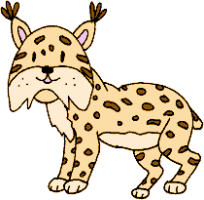



3
Vul aan tot:

Slide 6
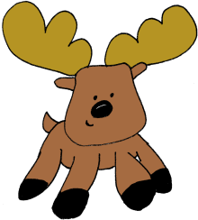

6
Vul aan tot:

Slide 7
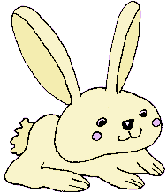

5
Vul aan tot:

Slide 8


10
Vul aan tot:

Slide 9


8
Vul aan tot:

Slide 10


7
Vul aan tot:

Slide 11



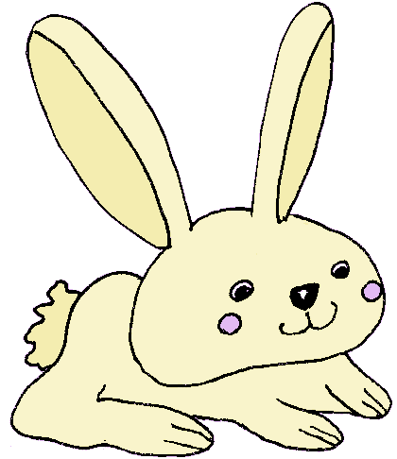
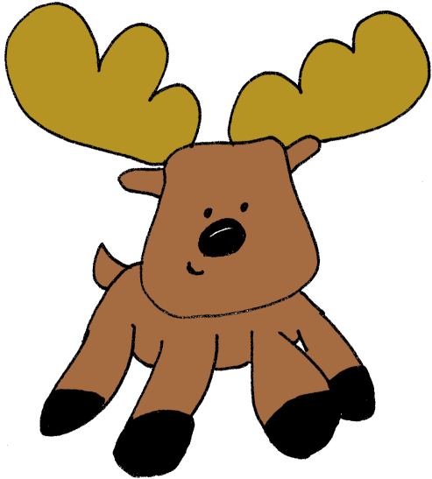
Goed gedaan!

Slide 12


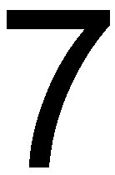

10
Vul aan tot:

Slide 13
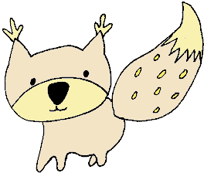
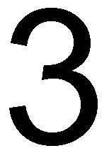


4
Vul aan tot:

Slide 14
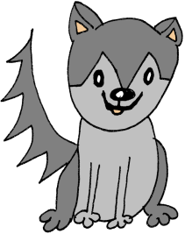
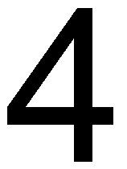
5
Vul aan tot:

Slide 15

3
Vul aan tot:

Slide 16

8
Vul aan tot:

Slide 17
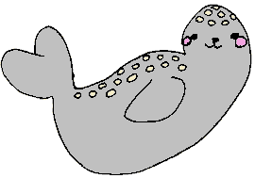

7
Vul aan tot:

Slide 18
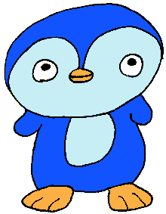
9
Vul aan tot:

Slide 19

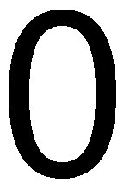
2
Vul aan tot:

Slide 20
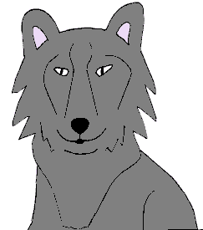
6
Vul aan tot:

Slide 21
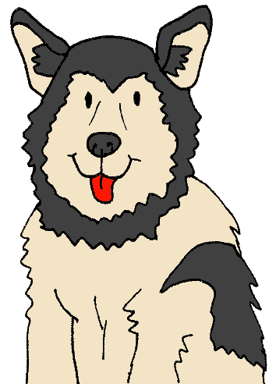



Goed gedaan!

